Slide 1
Графи, орієнтовані графи та дерева
Модуль 2 Лекція 3

Slide 2
План
Графи
Орієновані графи
Дерева
Шляхи та цикли Ейлера
Матриці інцидентності та суміжності

Slide 3



Умовні позначення
- визначення
- приклад
- примітка
!
- важливо!

- теорема
План

Slide 4
Графи
Теорія графів представляє собою зручну мову для описання програмних та багато інших моделей.
Гнучка система спеціальних термінів і позначень дозволяє просто і доступно описувати складні речі в тонкощах. Особливо важливою є можливість наглядної графічної інтерпретації. Ілюстрації відразу дозволяють побачити суть справи на інтуїтивному рівні, доповнюючи та прикрашаючи стомлюючі доведення і складні формули.
Лекція 3. Графи, орієнтовані графи та дерева. Слайд 4 з 36
План

Slide 5
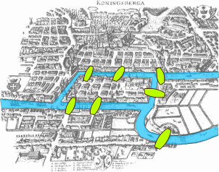
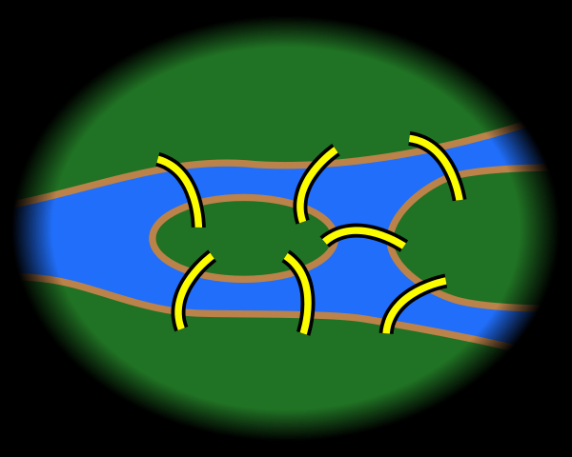
З історії графів
Теорія графів бере початок з рішення відомим математиком Ейлером задачі про Кенігсбергські мости в 1736 році. У той час у місті Кенігсберзі було два острови, з'єднаних 7 мостами з берегами річки Преголь і один з одним. Завдання полягає в наступному: здійснити прогулянку по місту таким чином, щоб, пройшовши рівно по одному разу по кожному мосту, повернутися в те ж місце, звідки починалася прогулянка.
Лекція 3. Графи, орієнтовані графи та дерева. Слайд 5 з 36
План

Slide 6
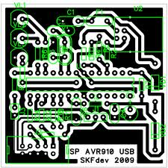
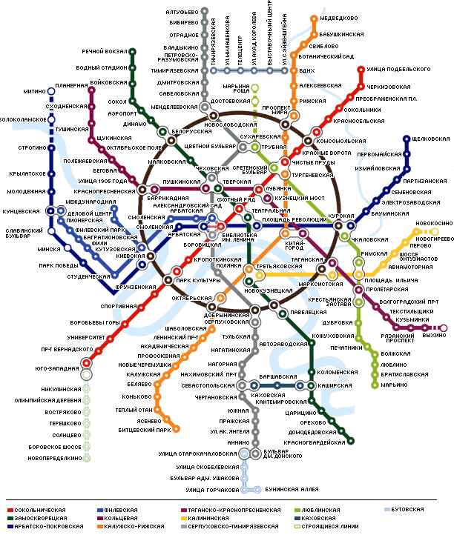
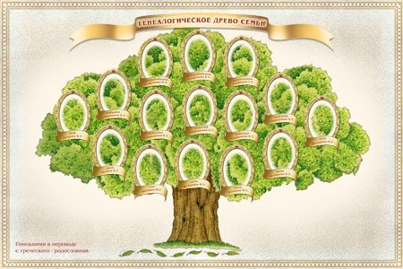
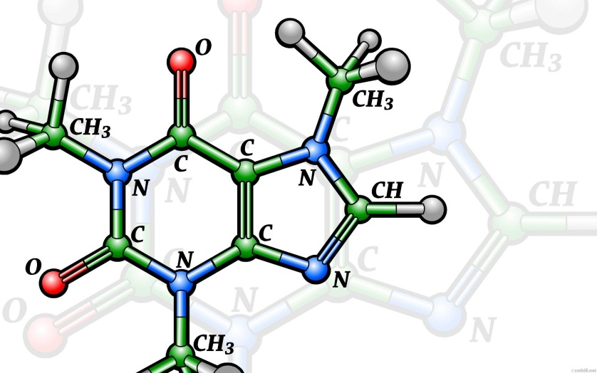
Використання графів
Лекція 3. Графи, орієнтовані графи та дерева. Слайд 6 з 36
План

Slide 7
Граф - це скінченна множина V, що називається множиною вершин, і множина Е двоелементних підмножин множини V.
Множина Е називається множиною ребер. Елемент множини Е називається ребром. Граф позначається G(V, E). Елементи а і b множини V називаються з'єднаними, або зв'язаними ребром {а, b}, якщо {а, b} ∈ Е.
Якщо {а, b} - ребро, тоді вершини а і b називаються його кінцями, ребро {а, b} називають інцидентним до вершин а і b, а вершини а і b інцидентними до ребра {а, b}.
Дві вершини називаються суміжними, якщо вони є кінцями ребра, або, що те ж саме, якщо вони інцидентні до одного ребра. Два ребра називаються суміжними, якщо вони інцидентні до спільної вершини.
Лекція 3. Графи, орієнтовані графи та дерева. Слайд 7 з 36
План

Slide 8
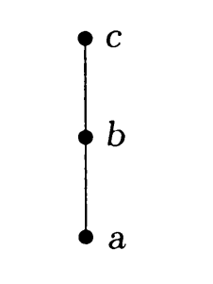
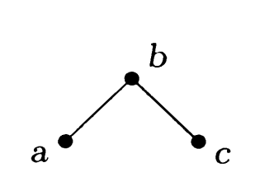
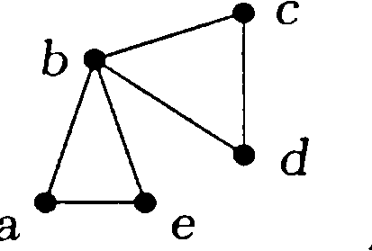
Граф із множиною вершин V = {а, b, с} і множиною ребер Е={{а, b}, {b, с}}
Граф, у якого V = {a, b, c, d, e} і Е = {{а,b}, {а,е}, {b,е}, {b,d}, {b,с}, {с,d}}
Лекція 3. Графи, орієнтовані графи та дерева. Слайд 8 з 36
План

Slide 9
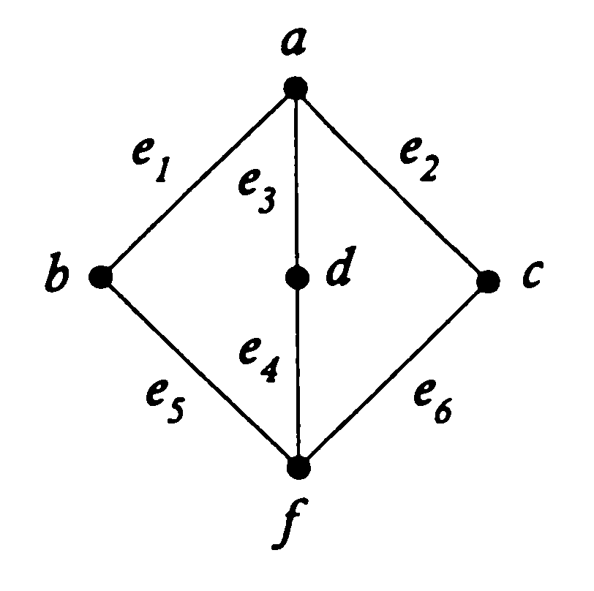
Ребро, яке з’єднує вершину саму з собою називається петлею.
Якщо в графі допускається наявність більше одного ребра між двома вершинами, то він називається мультиграфом.
Степенем вершини v, позначається deg(v), називається кількість ребер, інцидентних цій вершині. Вершина степені 0 називається ізольованою.
У даному графі вершини a і c - суміжні,
a e₁, e₂ і е₃ - суміжні ребра.
Лекція 3. Графи, орієнтовані графи та дерева. Слайд 9 з 36
План

Slide 10

ТЕОРЕМА 6.1. У будь-якому графі кількість вершин непарного степеня парна.
Граф G'(V', E') називається підграфом графа G(V, E), позначається G'(V′, E') ⊆ G(V, E), якщо V′ ⊆ V і Е′ ⊆ Е. Таким чином, кожна вершина в G′ є вершиною в G, і кожне ребро в G' є ребром в G.
Граф Його підграфи
Лекція 3. Графи, орієнтовані графи та дерева. Слайд 10 з 36
План
Notes:
ДОВЕДЕННЯ Теореми 6.1. Доведення проведемо методом від противного: припустимо, що теорема не вірна, і знайдемо протиріччя, з якого буде випливати, що теорема справедлива. Якщо теорема не вірна, то є непарна кількість вершин, степені яких непарні. Але сума степенів вершин з парними степенями парна. Сума степенів всіх вершин є сума степенів вершин з непарними степенями плюс сума степенів вершин з парними степенями. Оскільки сума непарного і парного чисел є число непарне, сума степенів всіх вершин непарна, приходимо до суперечення. Отже, робимо висновок, що теорема справедлива.

Slide 11
Нехай G = G(V, E) - граф з вершинами v₀,v₁,v₂,v₃,…,v_{k} ∈ V і ребрами e₁,e₂,е₃,...,е_{k} ∈ Е. Шляхом довжини k з v₀ у v_{k} (між v₀ і v_{k}) називають послідовність v₀e₁v₁e₂v₂е₃v₃...v_{k}е_{k}v_{k} таку, що e₁={v_{i-1},v_{i}}. Таким чином, шлях довжини k має k ребер. Для простоти шлях будемо позначати через v₀v₁v₂v₃ ...v_{k}. Кожні два послідовних ребра шляху мають загальну вершину, тому є суміжними.
Простим шляхом з v₀ в v_{k} називається шлях, у якому немає вершин, що повторюються.
Граф G називається зв'язним, якщо є шлях між будь-якими двома його різними вершинами.
Лекція 3. Графи, орієнтовані графи та дерева. Слайд 11 з 36
План

Slide 12

ТЕОРЕМА 6.2. Нехай G = G(V, E) - граф. Якщо існує шлях з вершини v_{i} у вершину v_{j}, тоді існує простий шлях з вершини v_{i} у вершину v_{j}.
НАСЛІДОК. Граф G є зв'язним тоді й тільки тоді, коли між будь-якими двома його вершинами існує простий шлях.
Нехай G = G(V, E) - граф. Підграф G' графа G називається компонентою графа G, якщо виконані наступні дві умови: 1. G' - непустий зв'язний граф.
G" - зв'язний підграф графа G і G' ⊆ G", тоді G' = G". Звідси G' - максимальний зв'язний підграф графа G.
Лекція 3. Графи, орієнтовані графи та дерева. Слайд 12 з 36
План

Slide 13
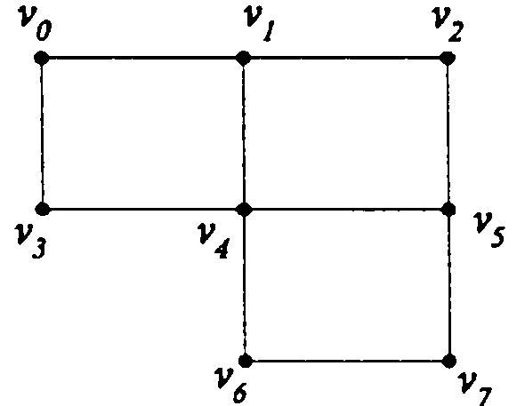
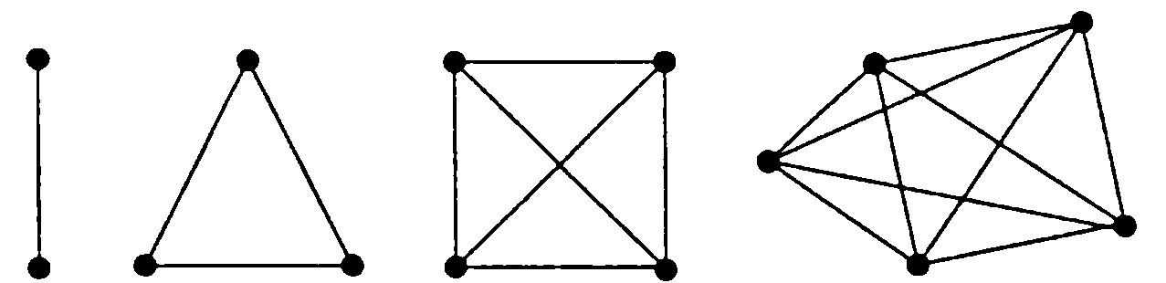
Нехай G = (V, E) - граф. Циклом називається шлях ненульової довжини, що з'єднує вершину саму із собою і який не містить ребер, що повторюються. Простим циклом називається цикл, що з'єднує вершину v саму із собою і не містить повторюваних вершин, крім v. Цикл називається n-циклом, якщо він містить n ребер і n різних вершин.
Граф називається повним, якщо будь-які дві його вершини з'єднані ребром. Повний граф з n вершинами позначається через К_{n}.
Лекція 3. Графи, орієнтовані графи та дерева. Слайд 13 з 36
План

Slide 14
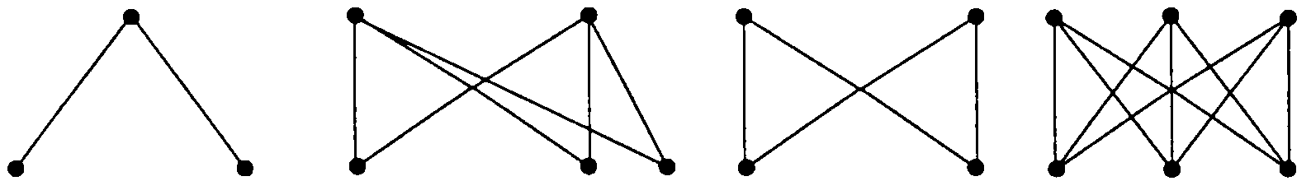
Граф G = (V, Е) називається дводольним, якщо V можна представити як об'єднання множин A і B, що не перетинаються, V = A ∪ B, так що кожне ребро має вигляд {а, b}, де a ∈ A i b ∈ B. Таким чином, кожне ребро зв'язує вершину з А з вершиною з В, але ніякі дві вершини з А або дві вершини з B не є зв'язаними.
Дводольний граф називається повним дводольним графом K_{m,n}, якщо А містить m вершин, В містить n вершин і для кожного a ∈ A i b ∈ B маємо {a, b} ∈ E. Таким чином, для кожного a ∈ A i b ∈ B є ребро, яке їх з’єднує.
Лекція 3. Графи, орієнтовані графи та дерева. Слайд 14 з 36
План

Slide 15
Орієнтовані графи
Орієнтований граф (орграф) G(V, Е), складається із множини V вершин і множини Е впорядкованих пар елементів з V, названого множиною орієнтованих ребер або просто ребер, якщо зрозуміло, що граф орієнтований. Елемент множини Е називається орієнтованим ребром. Якщо (а, b) ∈ E, то а називається початковою вершиною ребра (а, b), a b називається кінцевою вершиною.
Орграф G(V, Е), у якого V = {а, b, с},
Е = {(а,b), (b, с), (с, b), (с, а)}.
Лекція 3. Графи, орієнтовані графи та дерева. Слайд 15 з 36
План

Slide 16
Якщо (a, b) - ребро орієнтованого графа G(V, E) таке, що a - початкова, а b - кінцева вершини ребра (а, b), тоді вершини а і b інцидентні до ребра (а, b). Вершина а називається суміжною до вершини b. Вершина b називається суміжною від вершини а.
Степенем виходу вершини v називається кількість ребер, для яких v є початковою вершиною, позначається outdeg(v). Степенем входу вершини v називається кількість ребер, для яких v є кінцевою вершиною, позначається indeg(v).
Якщо indeg(v) = 0, то вершина v називається джерелом. Якщо outdeg(v) = 0, то вершина v називається стоком.
Лекція 3. Графи, орієнтовані графи та дерева. Слайд 16 з 36
План

Slide 17
Розмічений граф G = G(V, L, E) являє собою множину вершин V, множину міток L і множину Е, яка є підмножиною V×L×V, тобто ребро е має вигляд (а, l, b), де l - мітка, а а, b - вершини.
Орієнтований граф G'(V',E′) називається орієнтованим підграфом орієнтованого графа G(V, E), позначається G'(V, E') ⊆ G(V, E), якщо V′ ⊆ V і Е' ⊆ Е, тобто кожна вершина G′ є вершиною G і кожне орієнтоване ребро G' є орієнтованим ребром G.
Орієнтований шлях з а в b задається послідовністю вершин v₀v₁v₂v₃…v_{n}, де а = v₀, b = v_{n} і (v_{i-1}, v_{i}) для 1 ≤ i ≤ n - орієнтоване ребро. Довжиною орієнтованого шляху називається кількість орієнтованих ребер, що входять у шлях.
Лекція 3. Графи, орієнтовані графи та дерева. Слайд 17 з 36
План

Slide 18
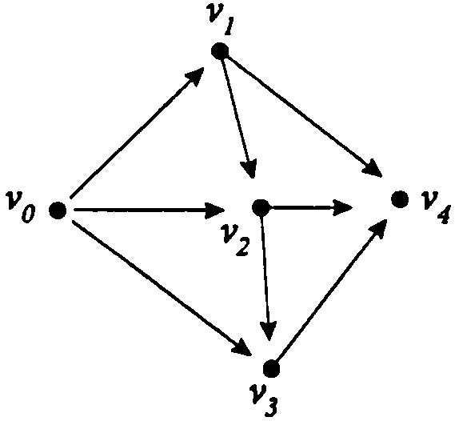
Для графа G
наступні графи є підграфами.
Орієнтовані шляхи в G включають v₀v₁v₂v₄, v₁v₂v₄ і v₀v₃v₄.
Лекція 3. Графи, орієнтовані графи та дерева. Слайд 18 з 36
План

Slide 19

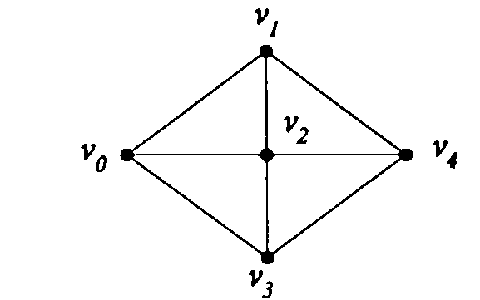
Орієнтований граф G(V, E) називається зв'язним, якщо його співвіднесений граф є зв'язним. Орієнтований граф називається дуже зв'язним, якщо для будь-якої пари вершин a, b ∈ V існує орієнтований шлях з а в b.
Для орієнтованого графа співвіднесеним буде граф
Орієнтований граф є зв'язним, оскільки його співвіднесений граф зв'язний. Розглянутий граф однак, не є дуже зв'язним, оскільки з v₁ в v₃ не існує орієнтованого шляху.
Лекція 3. Графи, орієнтовані графи та дерева. Слайд 19 з 36
План

Slide 20
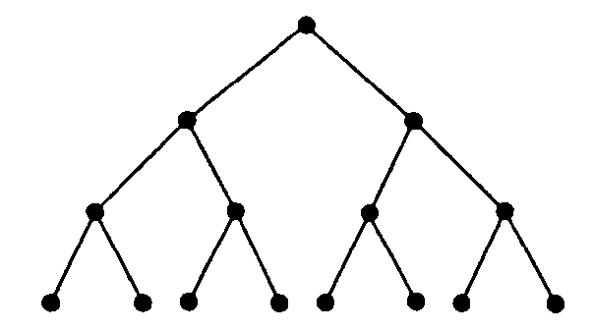
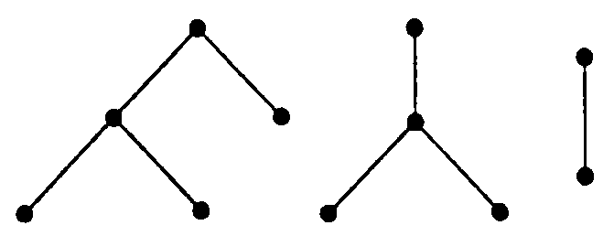
Дерева
Дерево - це зв’язний граф без циклів.
Дерево – це граф, у якому між двома його вершинами є тільки один шлях.
Ліс - граф, компонентами якого є деревами
Лекція 3. Графи, орієнтовані графи та дерева. Слайд 20 з 36
План

Slide 21
Орієнтоване дерево – це вільний від петель орієнтований граф, співвіднесений граф якого є деревом.
Вершини степені 1 називаються листами.
Інші вершини називаються внутрішніми.
ТЕОРЕМА 6.3. Для будь-яких вершин а і b дерева Т існує єдиний шлях з а в b.
ТЕОРЕМА 6.4. Якщо для будь-яких двох вершин графа G існує єдиний шлях з вершини а у вершину b, тоді G - дерево.


Лекція 3. Графи, орієнтовані графи та дерева. Слайд 21 з 36
План
Notes:
ДОВЕДЕННЯ Теореми 6.3. Припустимо, що для деяких вершин а і b дерева Т шлях з а в b не є єдиним, і покажемо, що в такому випадку Т не буде деревом.
Припустимо, що існують два різних шляхи: v₀v₁v₂ ... v_{n} довжини n і v₀v′₁v′₂ ... v′_{m} довжини m, де а = v₀ і b = v_{n} = v′_{m}.
У кожному шляху повинна існувати перша вершина, починаючи з якої відповідні вершини не збігаються, скажемо v_{i} ≠ v′_{i} і у кожному зі шляхів повинна існувати точка, починаючи з якої вершини знову ті самі, скажемо, v_{j} = v′_{k}. Тоді
v_{i-1}v_{i}v_{i+1}v_{i+2}…v_{j}v′_{k}v′_{k-1}v′_{k-2}…v′_{i}v_{i-1}
є циклом, тому граф Т не є деревом.
ДОВЕДЕННЯ Теореми 6.4. Припустимо, що G не є деревом. Тоді або G не є зв'язним, або містить цикл.
Якщо граф G не зв'язний, то існують вершини a, b ∈ G, для яких не існує шляху з а в b.
Якщо G містить цикл v₀v₁v₂v₃v₄ ... v_{k-1}v_{k}, то як v₂v₃...… v_{k-1}v_{k}v₀, так і v₂v₁v₀ є шляхами з v₂ в v₀. Поклавши а = v₂ і b = v₀ бачимо, що шлях між вершинами а і b не є єдиним.

Slide 22
Вершина в самій верхній частині називається коренем дерева.
Якщо корінь дерева визначений, дерево називається кореневим деревом.
Рівень вершини v - це довжина шляху з кореня у вершину v.
Висота дерева - це довжина самого довгого шляху від кореня дерева до листа.
Якщо найбільша зі степенів виходу вершин дерева дорівнює m, то дерево називають m-арним деревом. Коли m = 2, дерево називається бінарним деревом.
У бінарному дереві кожен син батька позначається або як лівий син, або як правий син.
Лекція 3. Графи, орієнтовані графи та дерева. Слайд 22 з 36
План
Notes:
ДОВЕДЕННЯ. Припустимо, що G не є деревом. Тоді або G не є зв'язним, або містить цикл.
Якщо граф G не зв'язний, то існують вершини a, b ∈ G, для яких не існує шляху з а в b.
Якщо G містить цикл v₀v₁v₂v₃v₄ ... v_{k-1}v_{k}, то як v₂v₃...… v_{k-1}v_{k}v₀, так і v₂v₁v₀ є шляхами з v₂ в v₀. Поклавши а = v₂ і b = v₀ бачимо, що шлях між вершинами а і b не є єдиним.

Slide 23
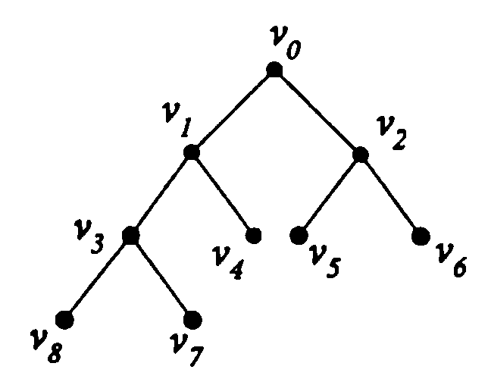
Граф на рисунку - бінарне дерево.
Рівень вершини v₆ = 2, рівень вершини v₈ = 3.
Висота дерева – 3. Вершина v₁ - батько для v₃ і v₄.
Вершини v₃ і v₄, v₁ і v₂, v₅ і v₆ та v₇ і v₈ – брати.
Вершина v₁ - предок вершин v₃,
v₇, v₈, a v₃, v₇ і v₈ - нащадки вершини v_{1.}
Вершина v₈ - лівий син вершини v₃, а v₄ - правий син вершини v_{1.}
Лекція 2. Деякі спец. питання теорії рекурсії. Слайд 23 з 25
План

Slide 24

ТЕОРЕМА 6.5. Якщо дерево Т має е ребер і v вершин, то v = е + 1.
ТЕОРЕМА 6.6. Якщо у зв'язному графі G, що містить е ребер і v вершин, v = е + 1, то G - дерево.
Дерево G′, побудоване з G у процесі наведеного вище доведення, називається остовним (або каркасним) деревом графа G
Дерево Т називається остовним деревом графа G, якщо Т - підграф графа G і кожна вершина в G є вершиною в Т.
ТЕОРЕМА 6.7. У кожного зв'язного графа існує підграф, який є остовним деревом.


Лекція 3. Графи, орієнтовані графи та дерева. Слайд 24 з 36
План
Notes:
ДОВЕДЕННЯ Теореми 6.5. Припустимо, що є дерево Т. Будь-яке дерево можна представити як кореневе дерево, і це ніяким чином не міняє ні числа ребер, ні числа вершин. Розглянемо тепер орієнтоване дерево Т ′, породжене деревом Т. У кожного ребра Т одна і тільки одна кінцева вершина. Отже, число ребер і вершин те саме, крім кореневої вершини. Якщо врахувати кореневу вершину, одержимо, що вершин на одну більше, ніж ребер.

Slide 25
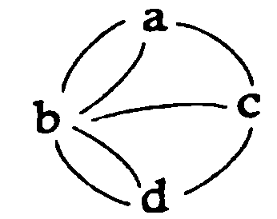
Шляхи та цикли Ейлера
Нехай G = (V, E) - граф. Цикл, що включає всі ребра і вершини графа G, називається ейлеровим циклом. Якщо ця умова виконується, говорять, що граф G має ейлерів цикл.
ТЕОРЕМА 6.8. Зв'язний мультиграф G має ейлерів цикл тоді й лише тоді, коли степені всіх його вершин парні.

Лекція 3. Графи, орієнтовані графи та дерева. Слайд 25 з 36
План

Slide 26
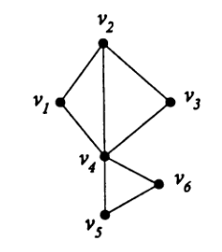

ТЕОРЕМА 6.9. Граф (мультиграф або псевдограф) має власний ейлерів шлях тоді й тільки тоді, коли він зв'язний і рівно дві його вершини мають непарну степінь
Лекція 3. Графи, орієнтовані графи та дерева. Слайд 26 з 36
План

Slide 27
Нехай G = (V, E) - орієнтований граф. Орієнтованим циклом називається орієнтований шлях ненульової довжини з вершини в ту ж саму вершину без повторення ребер.
Нехай G = (V, E) - орієнтований граф. Орієнтований цикл, що включає всі ребра й вершини графа G, називається ейлеровим циклом. У цьому випадку говорять, що орієнтований граф G має ейлерів цикл.
ТЕОРЕМА 6.10. Орієнтований граф має ейлерів цикл тоді й тільки тоді, коли він зв'язний і степінь входу кожної вершини дорівнює її степені виходу.

Лекція 3. Графи, орієнтовані графи та дерева. Слайд 27 з 36
План

Slide 28
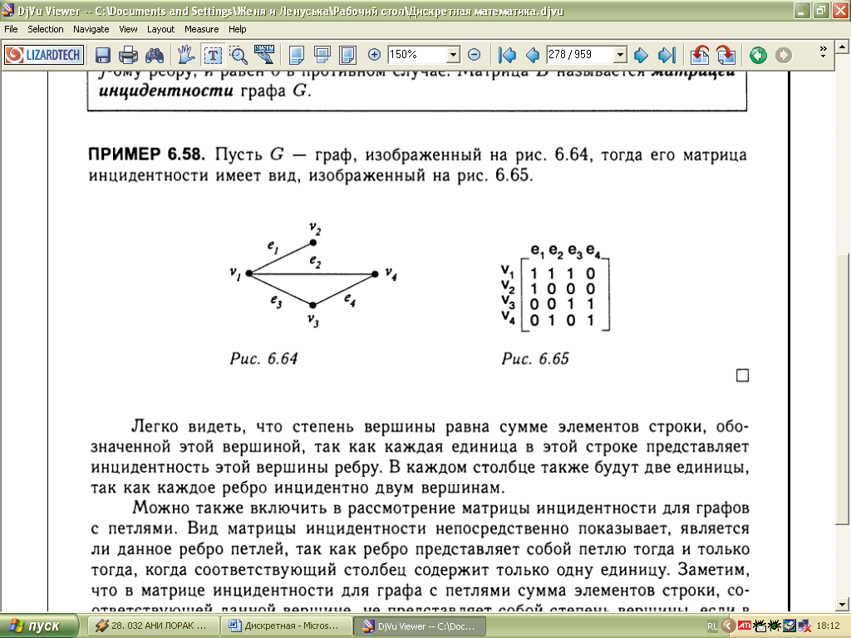
Матриці інцидентності та суміжності
Нехай G - граф. Нехай В - матриця, рядки якої позначені вершинами графа, а стовпці позначені ребрами графа.
B_{ij} = 1, якщо i-а вершина інцидентна j-ому ребру,
B_{ij} = 0 у противному випадку.
Матриця В називається матрицею інцидентності графа G.
Лекція 3. Графи, орієнтовані графи та дерева. Слайд 28 з 36
План

Slide 29
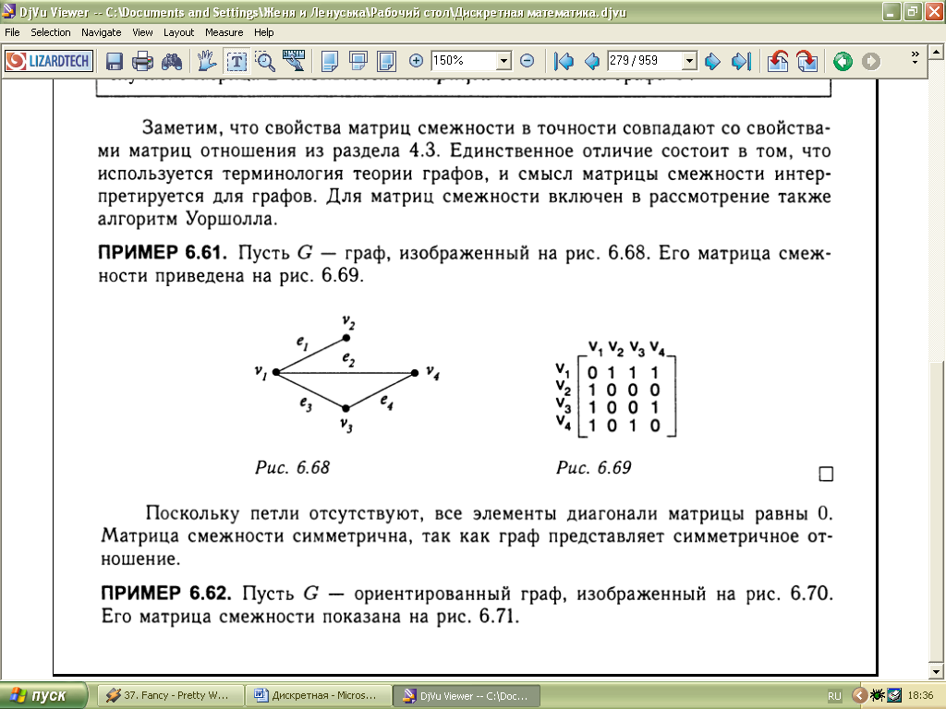
Нехай G - граф (орієнтований граф). Нехай В - матриця, рядки якої позначені вершинами графа, а стовпці позначені тими ж вершинами в тому ж самому порядку. Елемент i-го рядка і j-гo стовпця матриці В, позначений B_{ij}, дорівнює 1, якщо є ребро (орієнтоване ребро) з i-ої вершини в j-у вершину, і дорівнює 0 у противному випадку. Матриця В називається матрицею суміжності графа G.
Лекція 3. Графи, орієнтовані графи та дерева. Слайд 29 з 36
План

Slide 30
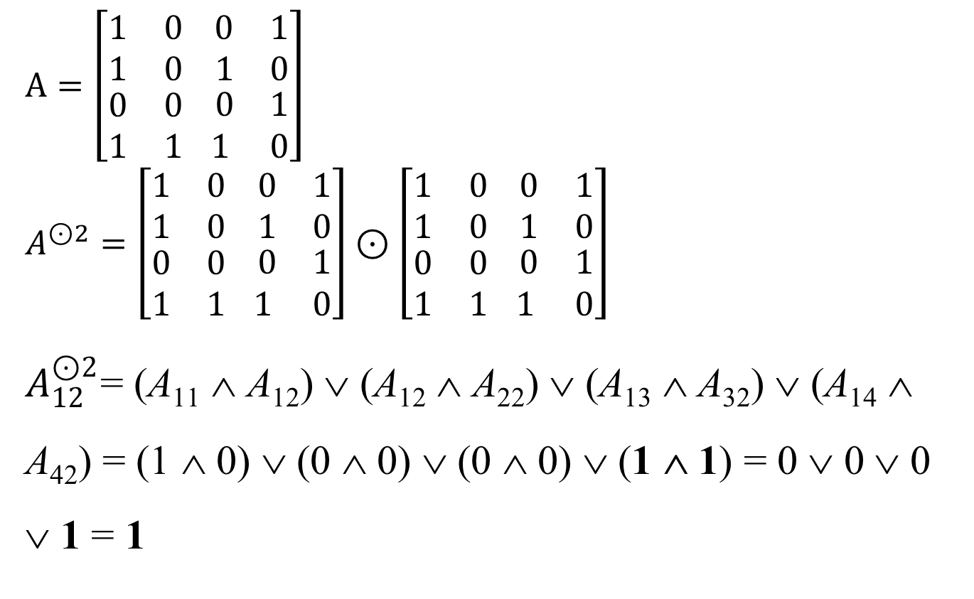
Знаходження шляху фіксованої довжини k
$A=\left[\begin{aligned}\begin{matrix}1 & 0\end{matrix} \begin{matrix}0 & 1\end{matrix} \\ \begin{matrix}1 & 0\end{matrix}\begin{matrix} 1 & 0\end{matrix} \\ \begin{matrix}0 & 0 \\ 1 & 1\end{matrix}\begin{matrix} 0 & 1 \\ 1 & 0\end{matrix}\end{aligned}\right]$
$$A^{⊙2}=\left[\begin{aligned}\begin{matrix}1 & 0\end{matrix} \begin{matrix}0 & 1\end{matrix} \\ \begin{matrix}1 & 0\end{matrix}\begin{matrix} 1 & 0\end{matrix} \\ \begin{matrix}0 & 0 \\ 1 & 1\end{matrix}\begin{matrix} 0 & 1 \\ 1 & 0\end{matrix}\end{aligned}\right]⊙\left[\begin{aligned}\begin{matrix}1 & 0\end{matrix} \begin{matrix}0 & 1\end{matrix} \\ \begin{matrix}1 & 0\end{matrix}\begin{matrix} 1 & 0\end{matrix} \\ \begin{matrix}0 & 0 \\ 1 & 1\end{matrix}\begin{matrix} 0 & 1 \\ 1 & 0\end{matrix}\end{aligned}\right]$$
$A_{12}^{⊙2}$= (А₁₁ ∧ А₁₂) ∨ (А₁₂ ∧ А₂₂) ∨ (А₁₃ ∧ А₃₂) ∨ (А₁₄ ∧ А₄₂) = (1 ∧ 0) ∨ (0 ∧ 0) ∨ (0 ∧ 0) ∨ (1 ∧ 1) = 0 ∨ 0 ∨ 0 ∨ 1 = 1
Лекція 3. Графи, орієнтовані графи та дерева. Слайд 30 з 36
План

Slide 31
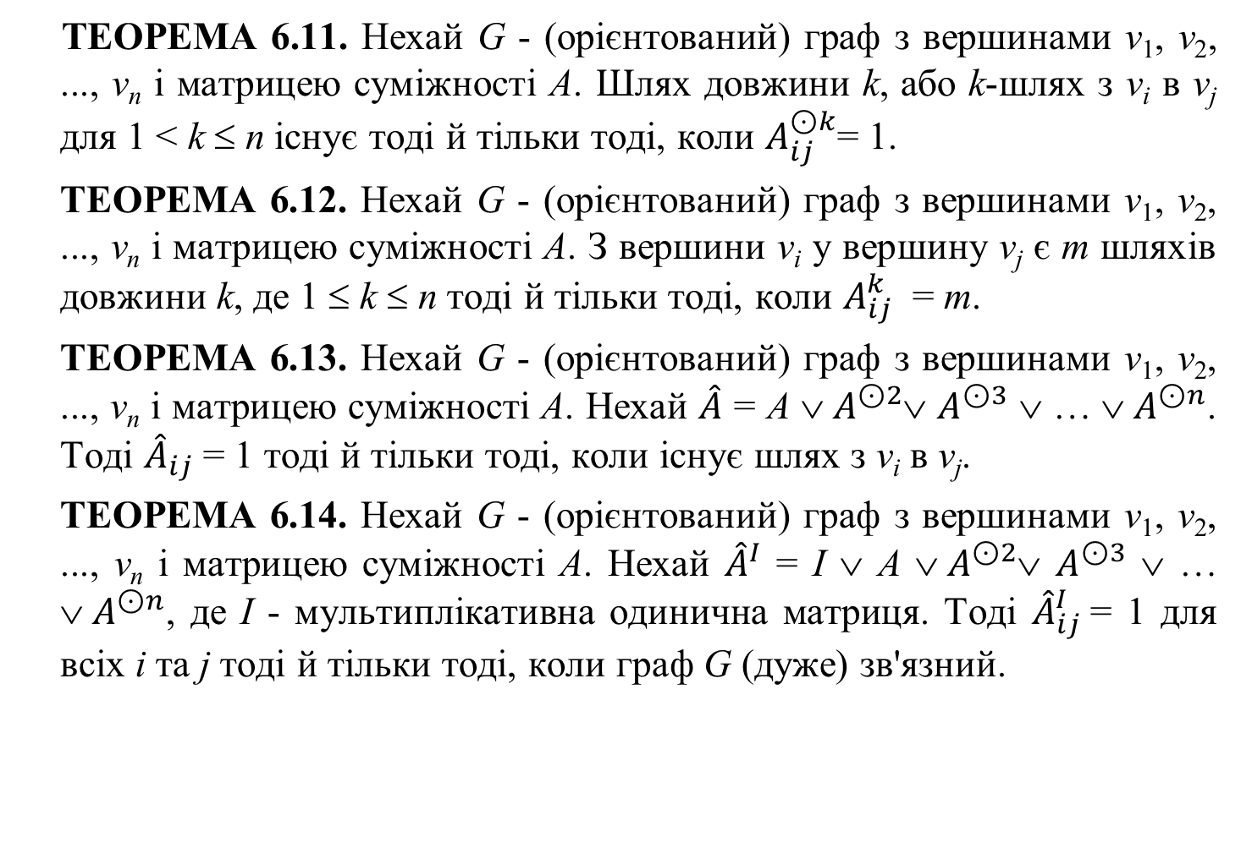

ТЕОРЕМА 6.11. Нехай G - (орієнтований) граф з вершинами v₁, v₂, ..., v_{n} і матрицею суміжності А. Шлях довжини k, або k-шлях з v_{i} в v_{j} для 1 < k ≤ n існує тоді й тільки тоді, коли $A_{ij}^{⊙k}$= 1.
ТЕОРЕМА 6.12. Нехай G - (орієнтований) граф з вершинами v₁, v₂, ..., v_{n} і матрицею суміжності А. З вершини v_{i} у вершину v_{j} є m шляхів довжини k, де 1 ≤ k ≤ n тоді й тільки тоді, коли $A_{ij}^{k}$ = m.
ТЕОРЕМА 6.13. Нехай G - (орієнтований) граф з вершинами v₁, v₂, ..., v_{n} і матрицею суміжності А. Нехай $\hat{A}$ = A ∨$A^{⊙2}$∨ $A^{⊙3}$ ∨ … ∨$A^{⊙n}$. Тоді ${\hat{A}}_{ij}$ = 1 тоді й тільки тоді, коли існує шлях з v_{i} в v_{j}.
ТЕОРЕМА 6.14. Нехай G - (орієнтований) граф з вершинами v₁, v₂, ..., v_{n} і матрицею суміжності А. Нехай ${\hat{A}}^{I}$ = I ∨ A ∨$A^{⊙2}$∨ $A^{⊙3}$ ∨ … ∨$A^{⊙n}$, де I - мультиплікативна одинична матриця. Тоді ${\hat{A}}_{ij}^{I}$= 1 для всіх i та j тоді й тільки тоді, коли граф G (дуже) зв'язний.



Лекція 3. Графи, орієнтовані графи та дерева. Слайд 31 з 36
План

Slide 32
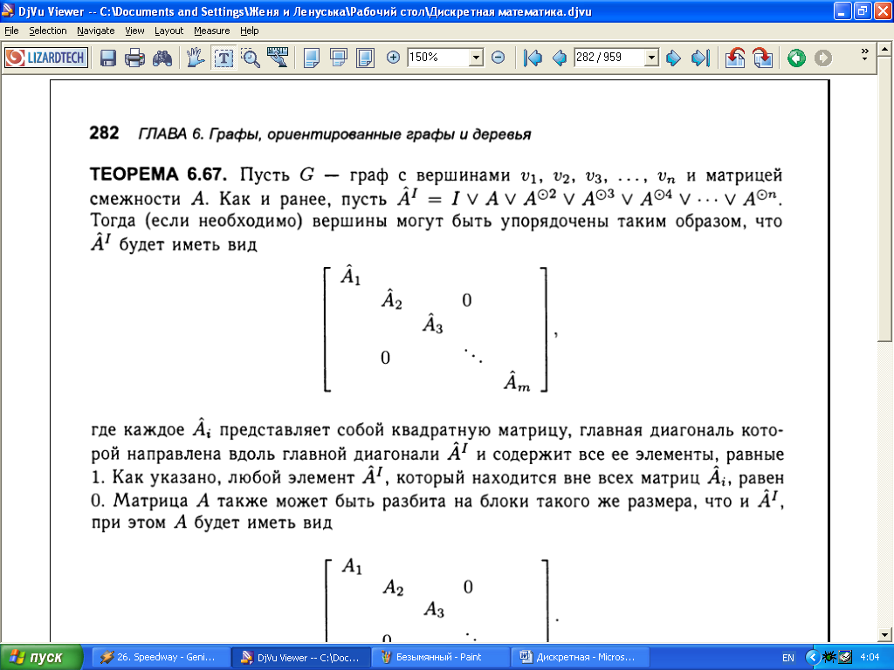
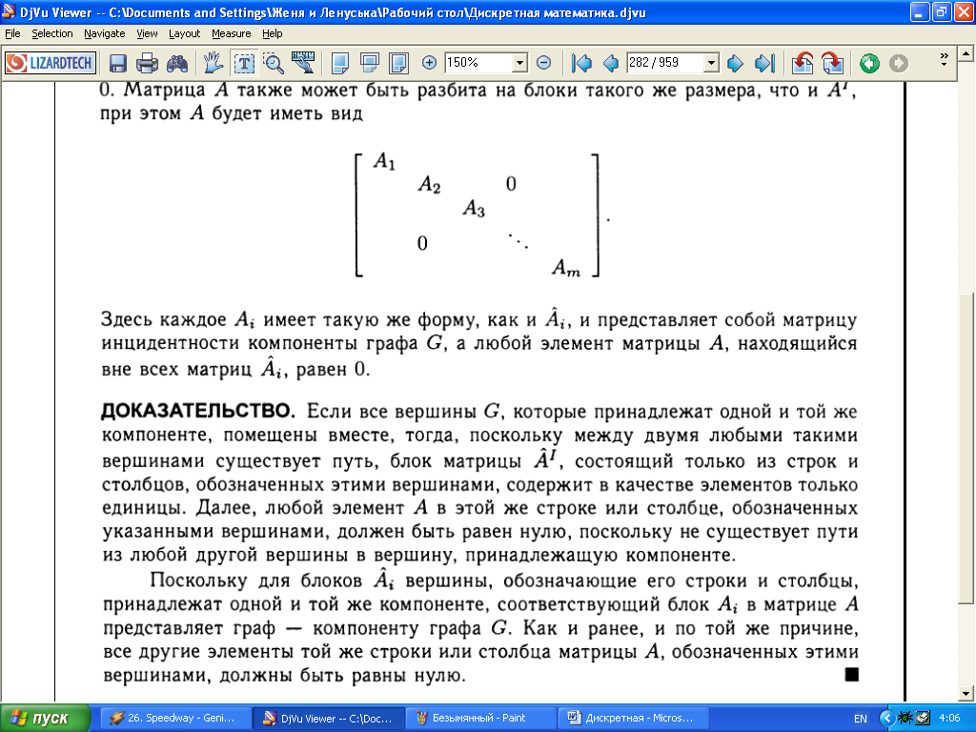
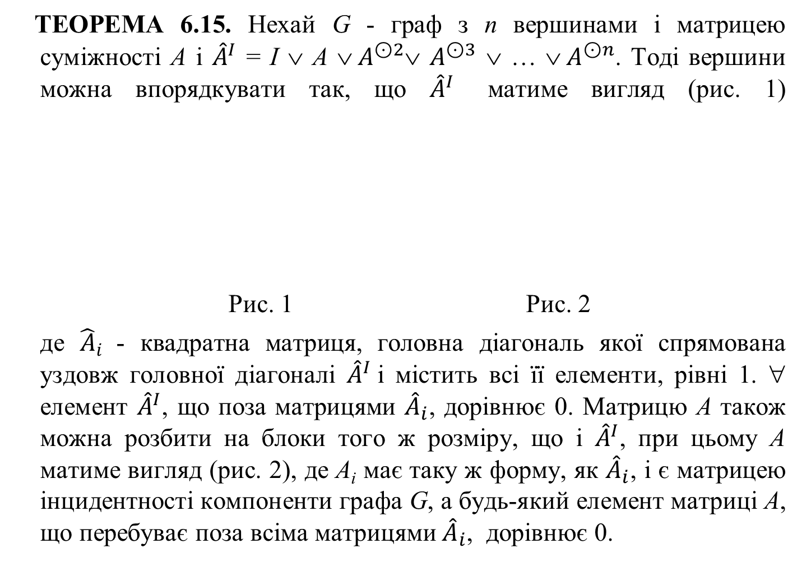

ТЕОРЕМА 6.15. Нехай G - граф з n вершинами і матрицею суміжності А і ${\hat{A}}^{I}$ = I ∨ A ∨$A^{⊙2}$∨ $A^{⊙3}$ ∨ … ∨$A^{⊙n}$. Тоді вершини можна впорядкувати так, що ${\hat{A}}^{I}$ матиме вигляд (рис. 1)
Рис. 1 Рис. 2
де ${\hat{A}}_{i}$ - квадратна матриця, головна діагональ якої спрямована уздовж головної діагоналі ${\hat{A}}^{I}$і містить всі її елементи, рівні 1. ∀ елемент ${\hat{A}}^{I}$, що поза матрицями ${\hat{A}}_{i}$, дорівнює 0. Матрицю А також можна розбити на блоки того ж розміру, що і ${\hat{A}}^{I}$, при цьому А матиме вигляд (рис. 2), де А_{i} має таку ж форму, як ${\hat{A}}_{i}$, і є матрицею інцидентності компоненти графа G, а будь-який елемент матриці А, що перебуває поза всіма матрицями ${\hat{A}}_{i}$, дорівнює 0.
Лекція 3. Графи, орієнтовані графи та дерева. Слайд 32 з 36
План
Notes:
ДОВЕДЕННЯ Теореми 6.15. Якщо всі вершини G, які належать одній і тій самій компоненті, поміщені разом, тоді, оскільки між двома будь-якими такими вершинами існує шлях, блок матриці ${\hat{A}}^{I}$, що складається лише з рядків і стовпців, позначених цими вершинами, містить як елементи тільки одиниці.
Далі, будь-який елемент А в цьому ж рядку або стовпці, позначених зазначеними вершинами, повинен бути рівним нулю, оскільки не існує шляху з будь-якої іншої вершини у вершину, що належить компоненті.
Оскільки для блоків Ai вершини, що позначають його рядки і стовпці, належать одній і тій самій компоненті, відповідний блок Аi у матриці А представляє граф - компоненту графа G.
Як і раніше, всі інші елементи того ж рядка або стовпця матриці А, позначені цими вершинами, повинні дорівнювати нулю.

Slide 33
Алгоритм Уоршола
Переглянути стовпець 1 матриці А. Знайти рядок цього стовпця, в якому є 1, і додати рядок 1 до цього рядку.
Переглянути стовпець 2 матриці, побудованої в пункті 1. Знайти рядок цього стовпця, в якому є 1, і додати рядок 2 до цього рядку.
Переглянути стовпець 3 матриці, побудованої в пункті 2. Знайти рядок цього стовпця, в якому є 1, і додати рядок 3 до цього рядку.
Продовжувати процес перегляду наступного стовпця матриці, побудованої в попередньому пункті; шукати рядок, що містить 1; додавати рядок, що відповідає досліджуваному стовпцю, до рядка, в якій є 1.
Продовжувати, доки не будуть розглянуті всі стовпці.
Лекція 3. Графи, орієнтовані графи та дерева. Слайд 33 з 36
План

Slide 34
Алгоритм Уоршола 2
Цикл по k від 1 до n:
Цикл по i від 1 до n:
Цикл по j від 1 до n:
A_{ij} = A_{ij} ∨ (A_{ik} ∧ A_{kj});
Кінець циклу;
Кінець циклу;
Кінець циклу.
Лекція 3. Графи, орієнтовані графи та дерева. Слайд 34 з 36
План

Slide 35
Література до лекції
Андерсон Д.А. Дискретная математика и комбинаторика: Пер. с англ.. – М.: Изд. дом «Вильямс», 2003. – 960 с.
Новиков Ф.А. Дискретная математика для программистов: Учебник для вузов. 3-е изд. – Спб.: Питер, 2008. – 384 с.
Хаггарти Р. Дискретная математика для программистов. Москва: Техносфера, 2005. – 400 с.

Slide 36
Дякую за увагу

